Slide 1
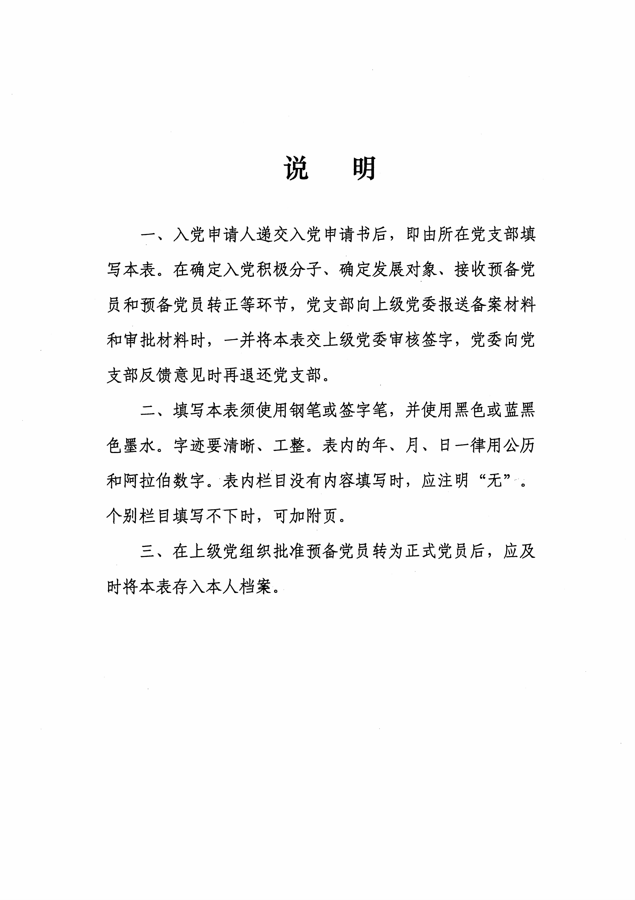
请仔细阅读本说明要求后，再填写
时间格式范例为：
2020年09月05日
本人签字+本人右手食指红色手印

Slide 2
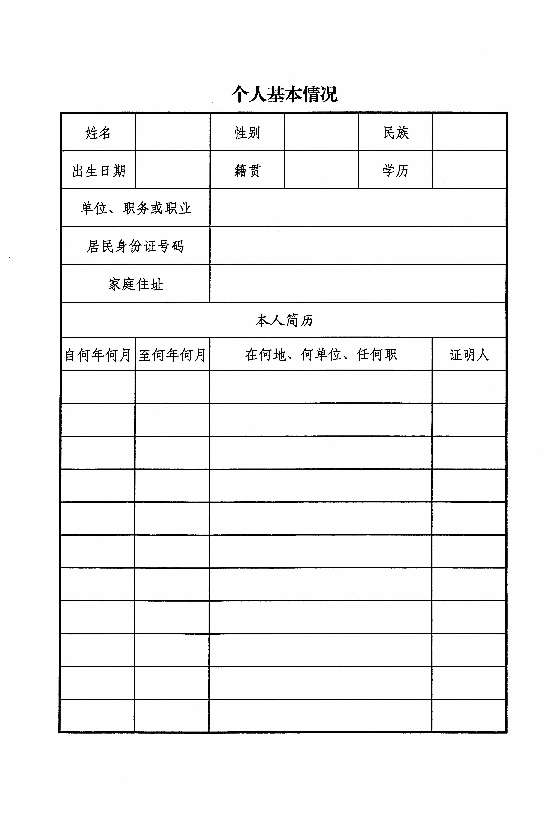
已取得的学历，如高中、大专、大学
X
某年某月某日
某省某市
郑州科技学院XXXX学院学生（教师）
同身份证上地址，书写完整，一字不差
某年09月
某年07月
某省某县XXXXXX学校（小学）学生
班主任姓名
某年09月
某年07月
某省某县XXXXXX学校（初中）学生
班主任姓名
某年09月
某年07月
某省某县XXXXXX学校（高中）学生
班主任姓名
某年09月
至今
河南省郑州市XXXXXX学院学生
辅导员姓名
（以下无内容）

Slide 3
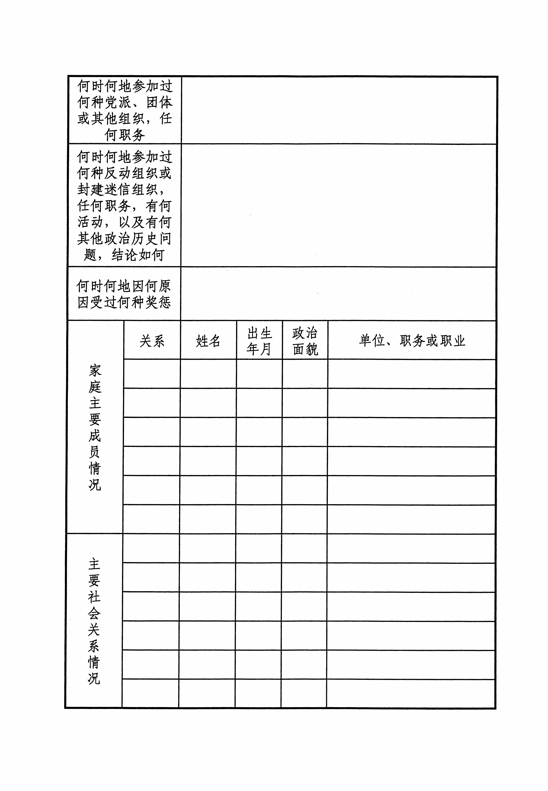
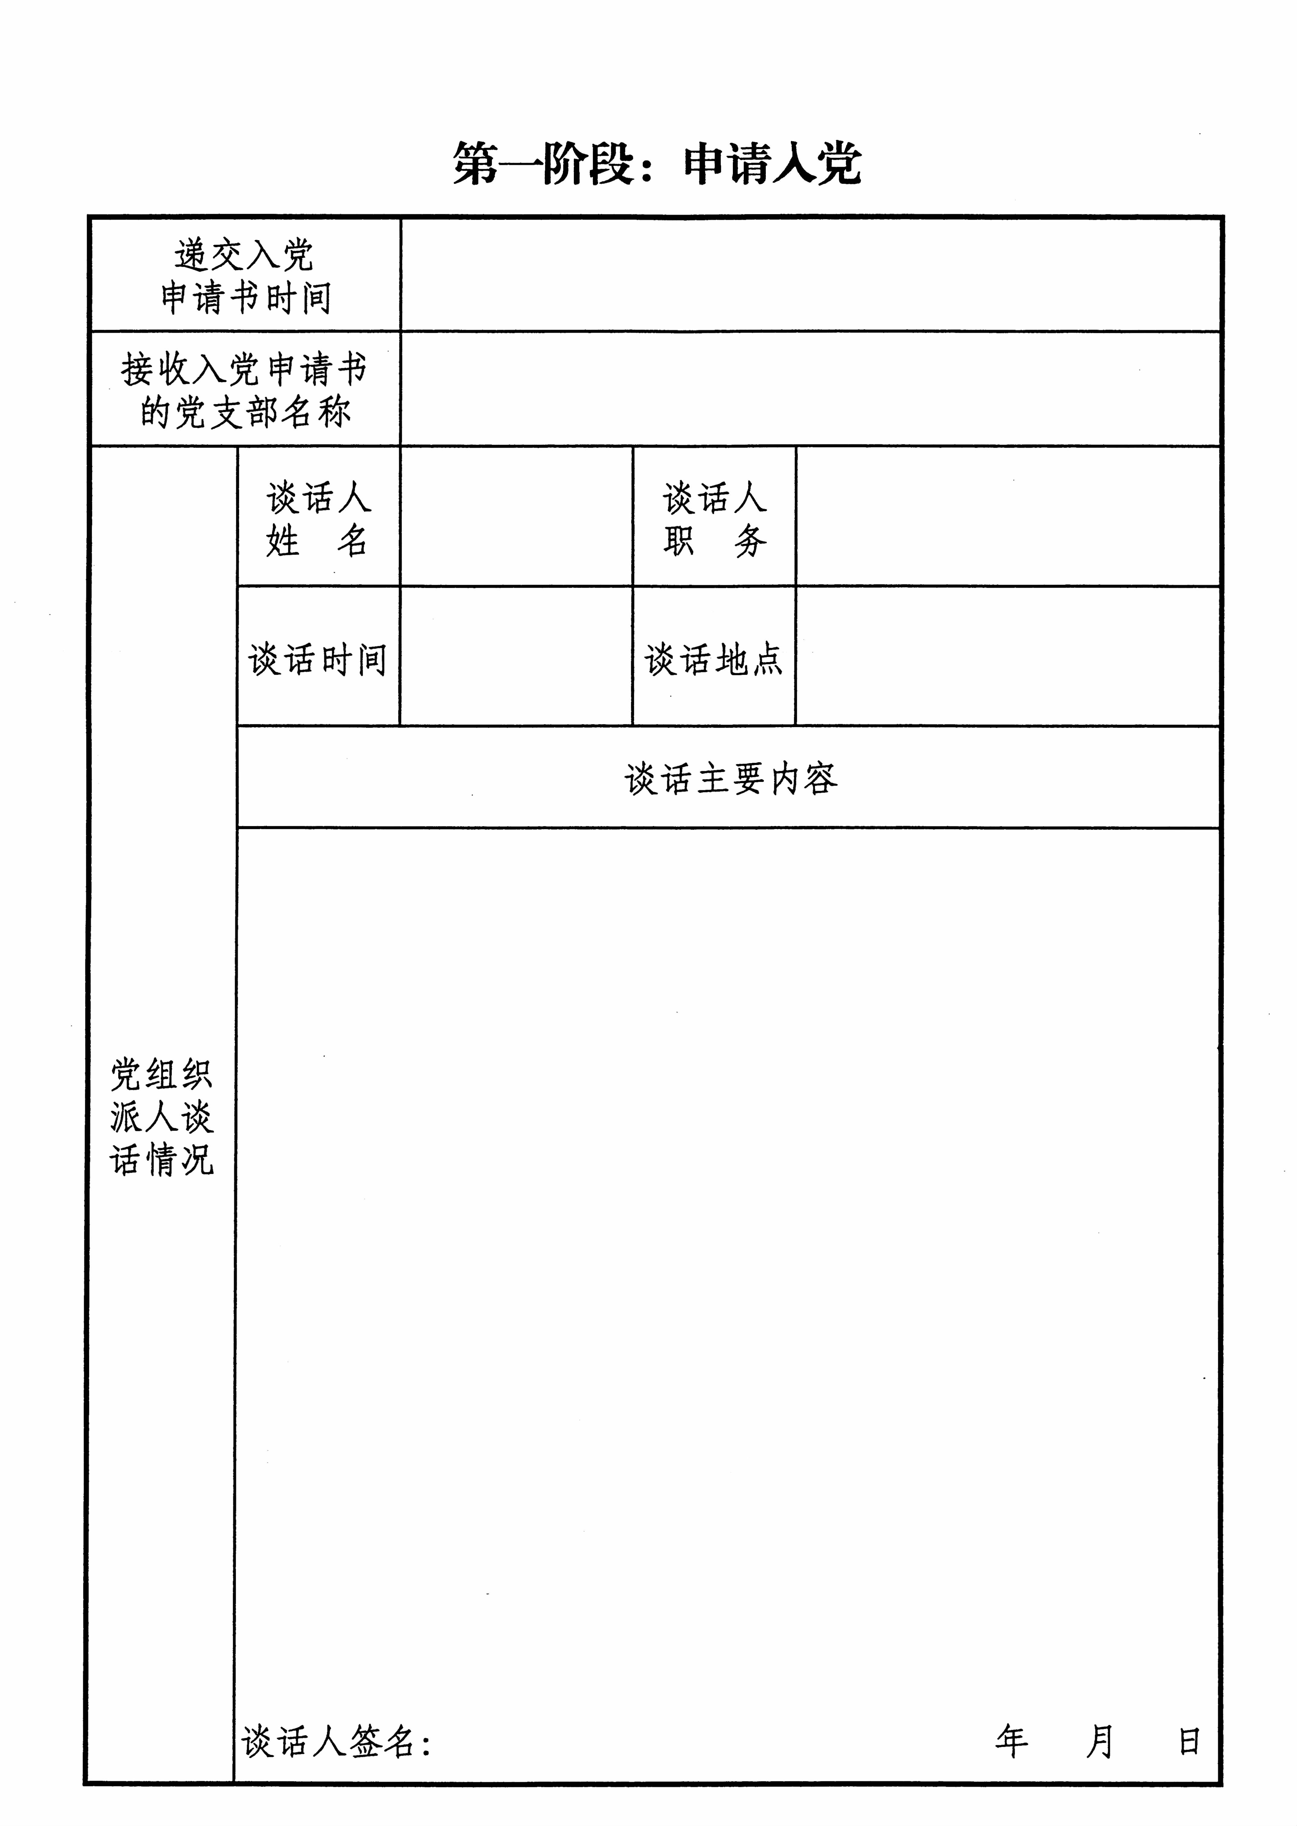
根据实际情况填写，没有的话填无
同入党申请书时间，201X年9月X日
中共新乡医学院三全学院XXXX学院学生第一支部委员会
无
XXX
党支部书记
政治面貌分为：
群众、团员、预备党员、党员、民主党派名称
无
1
2
家庭主要成员关系分为：
父子、父女
某年某月
3
1.从入党申请书时间开始算，往后一个月内，在这一个月期间的任一一个工作日；
2.党支部所在学院的任一教室、会议室、办公室的门牌号；
3.通过认真了解和摸清被谈话人对党的认识和入党动机，政治历史、思想品质、现实表现、家庭成员和联系密切的主要社会关系等情况，该同志入党动机端正，表象良好，可以接收其入党申请。
4.谈话人签名或盖章，以后所有该谈话人的签名或盖章必须保持一致。
5.同上面的谈话时间。
主要社会关系人员关系分为：
叔侄、舅甥、姑侄、姨甥、祖孙
某年某月
5
4

Slide 4
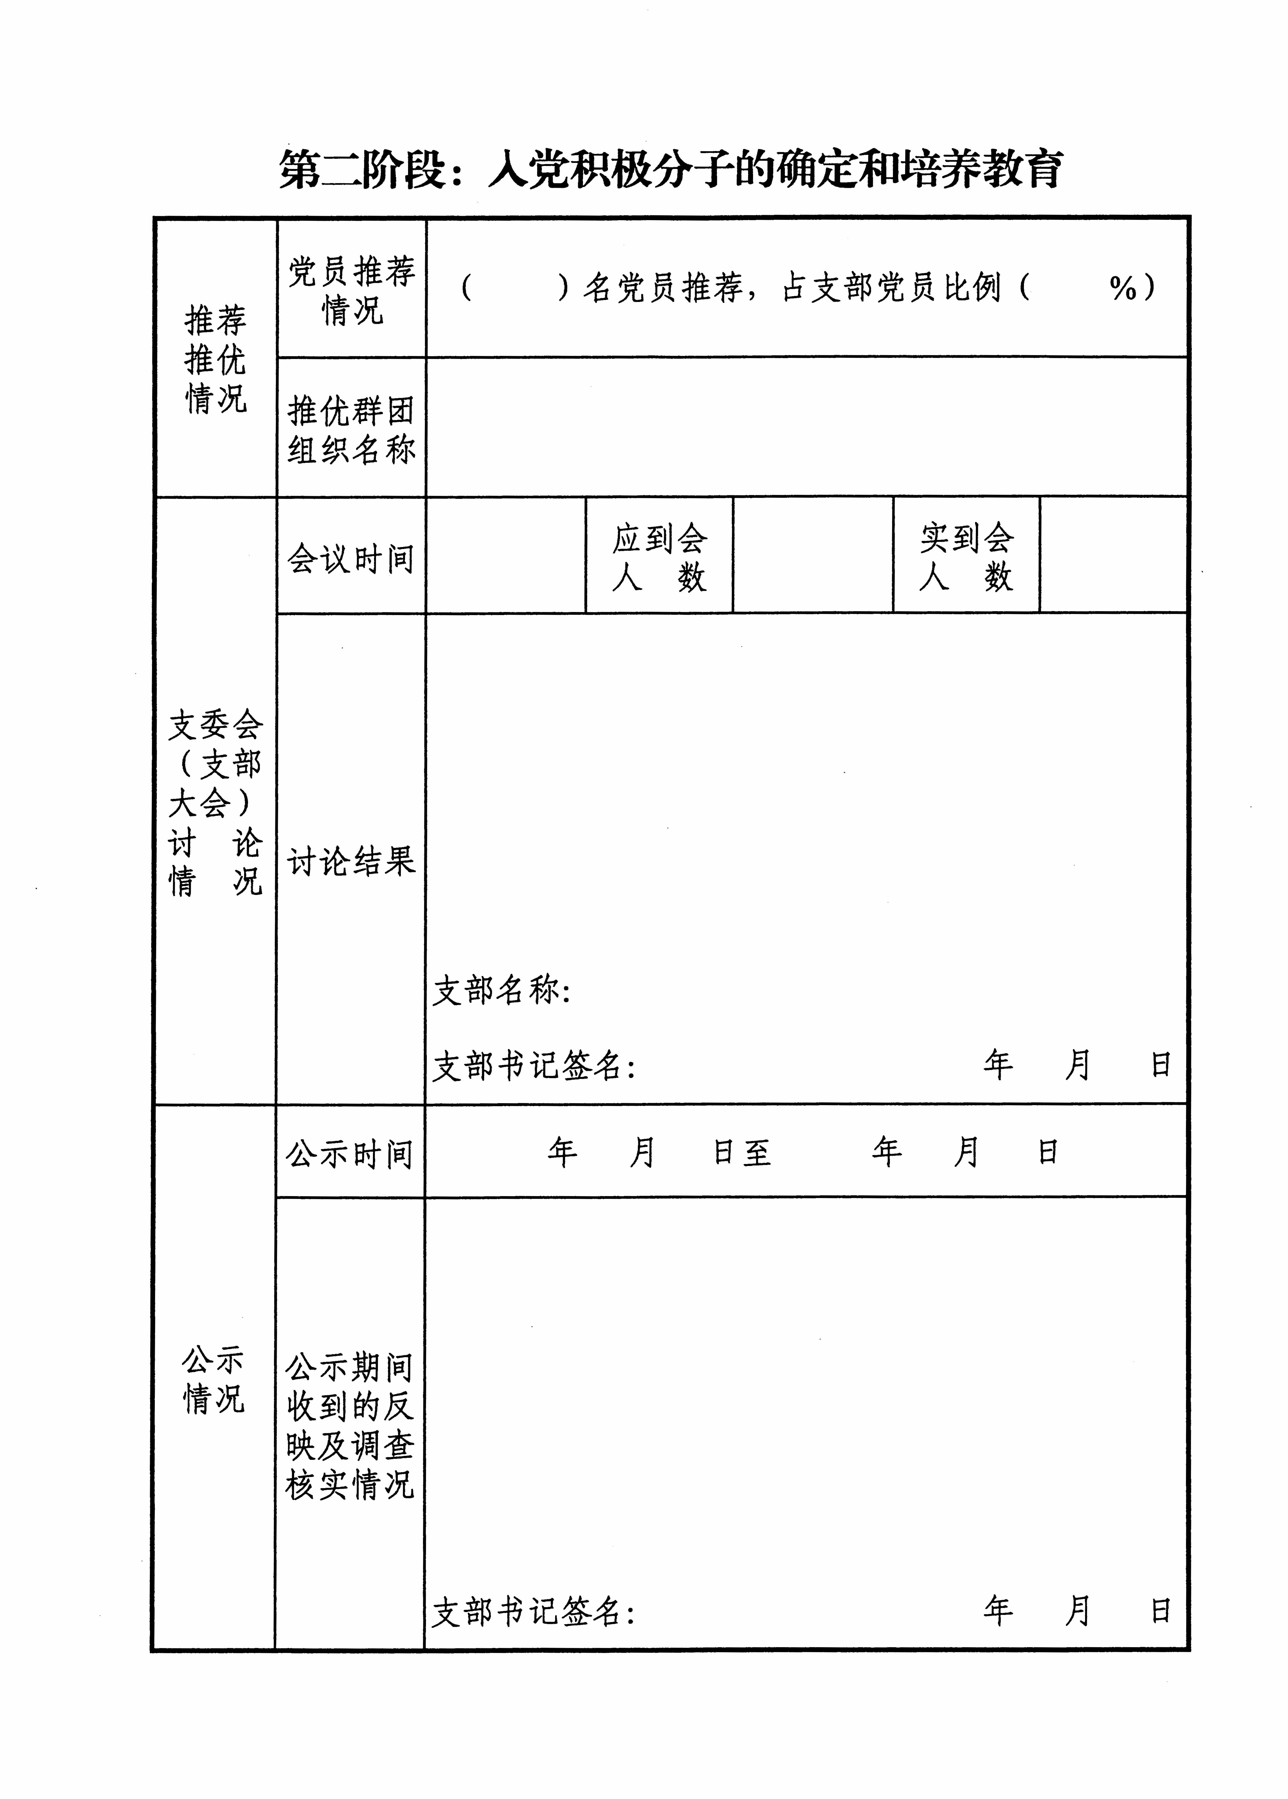
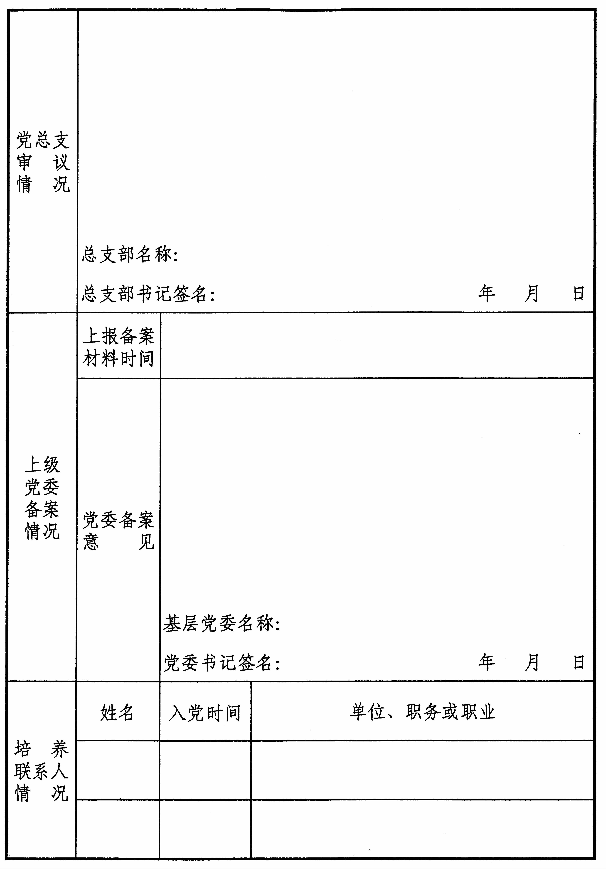
注意事项：
1.党员推荐人数应为支部党员总数一半以上；百分比应＞50%；
2.推优群团组织名称应为全称，如：共青团XXXX学院委员会
3.会议时间格式为：20XX年XX月XX日；应到会人数根据会议召开范围实际情况填写，为支委会或支部大会总人数；实到会人数应在应到会人数三分之二以上；且与党员推荐为入党积极分子中的支部数据保持一致。
4.讨论结果模板：经支委会（支部大会）讨论，结合推荐该同志为入党积极分子的党员、群团组织意见，一致认为***同志思想觉悟高，积极参加各项校园活动，乐于助人，品德优秀，确定其为入党积极分子。
1.总支部审批情况：经总支部委员会讨论，对党支部提出的入党积极分子讨论结果进行审查，同意支部意见。
2.总支部名称手写全称，并盖章
3.总支部书记签字或盖章
4.时间为公示后审批时间
5.党支部名称手写全称，并盖章
6.党支部书记签字或盖章
7.时间同会议时间
20**年0*月0*日（时间同备案报告落款时间）
1.党委备案意见：经过认真审查该同志申请入党材料，听取支部汇报，该同志条件具备、手续完备，同意确定其为入党积极分子。
2.党委名称手写全称，并盖章
3.党委书记签字或盖章
4.时间为实际上报备案时间
8.公示期为5个工作日，从支委会确定以后即可开始
9.公示结果：公示期间，未收到党员和群众反映的问题。
10.落款时间为公示结束后时间
填写两名负责培养人，同申请入党积极分子培养考察登记表，一般从入党积极分子推荐人中指定

Slide 5
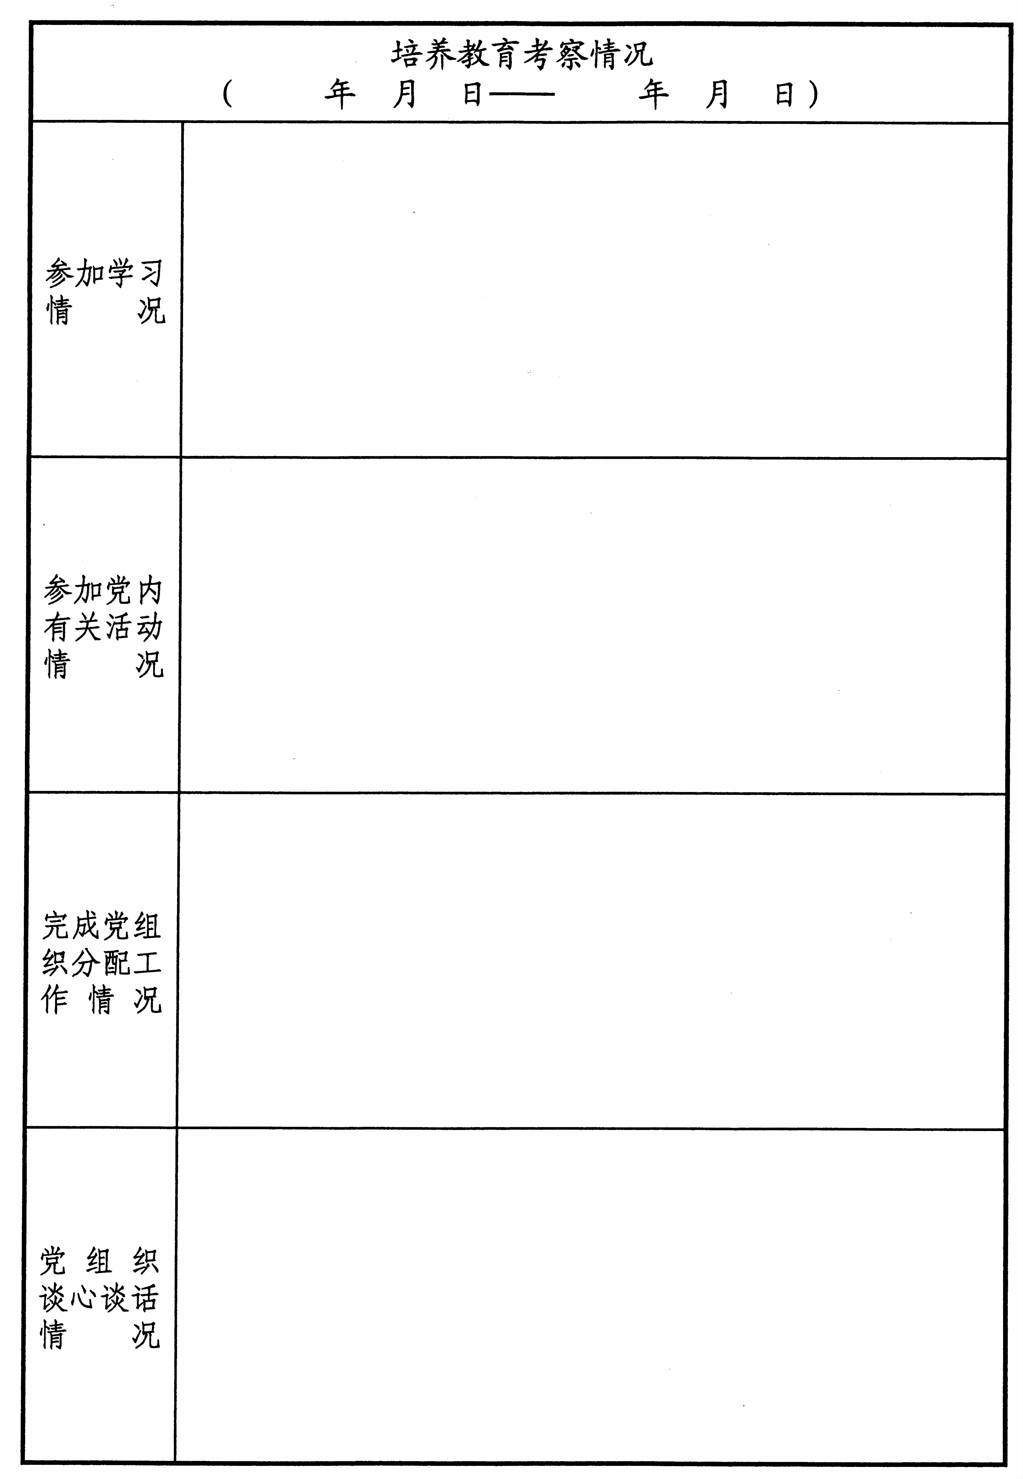
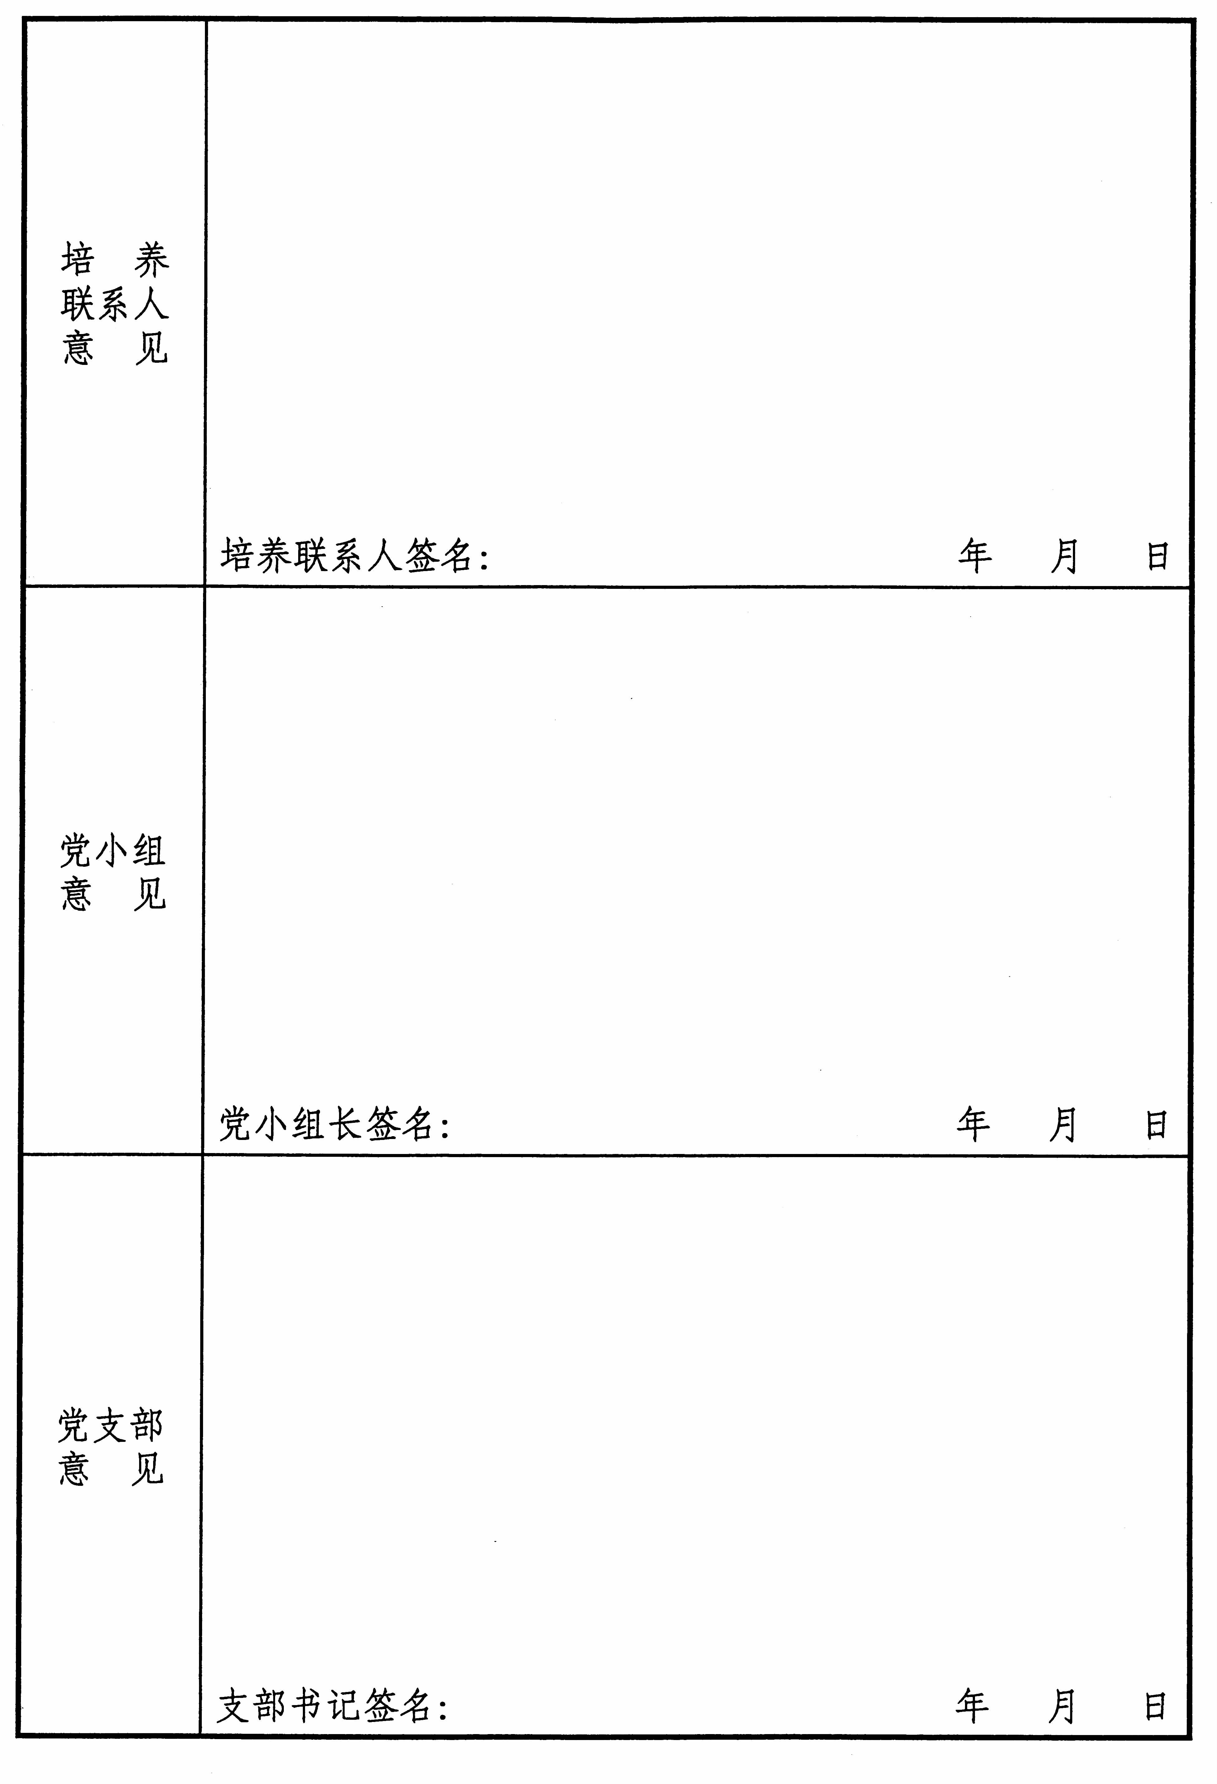
1.培养教育考察时间，每半年填写一次，从支部确定入党积极分子当天开始。
2.内容根据实际情况进行填写，可以每类按时间先后依次填写。内容要包括开展时间。
针对入党积极分子教育培养期间的表现，提出意见。签名：两个培养人都要签字，意见笔迹同签名第一人笔迹。落款时间为前半年结束时最后一天。
各党支部要经常组织入党积极分子学习党的基本知识，结合形势和各单位具体情况，组织上好党课，并逐次记录好时间、内容等。
各党支部要经常组织入党积极分子参加党内的有关活动，并逐次记录好时间、内容等。
同上。
党组织要有意识、有针对性的给入党积极分子分配一定的任务，负责某项具体工作，增加锻炼和同群众接触的机会等，并认真记录时间、形式、内容、效果等。
同上。
培养人每季度要找入党积极分子谈话一次，党支部每半年对入党积极分子进行一次考察。要加强党的基本知识教育，帮助他们提高对党的认识，端正入党动机，要了解他们在实际工作中的情况，是否起到了模范带头作用。

Slide 6
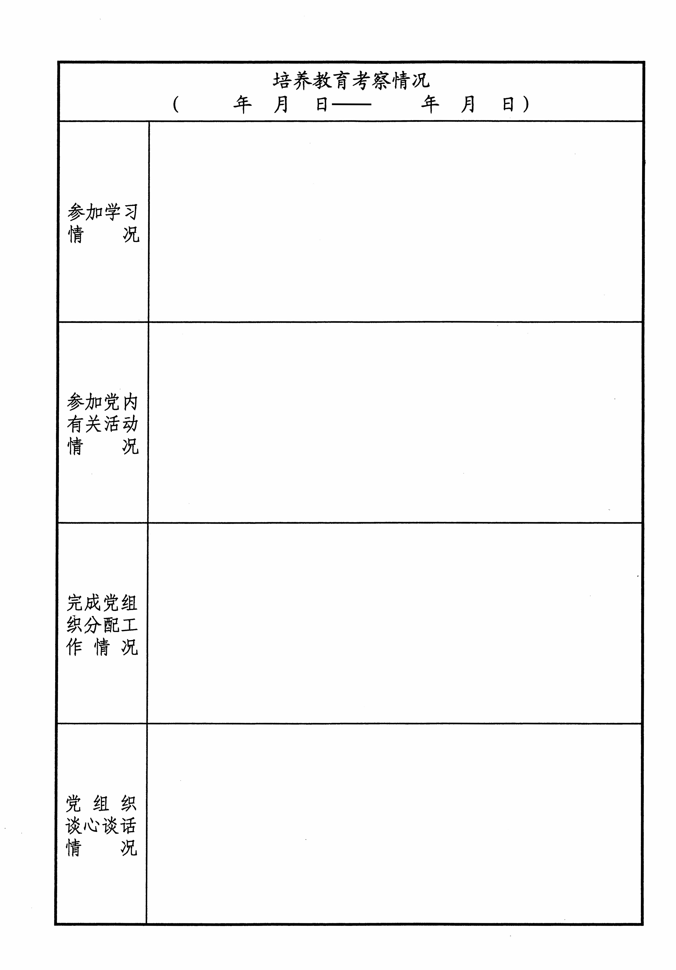
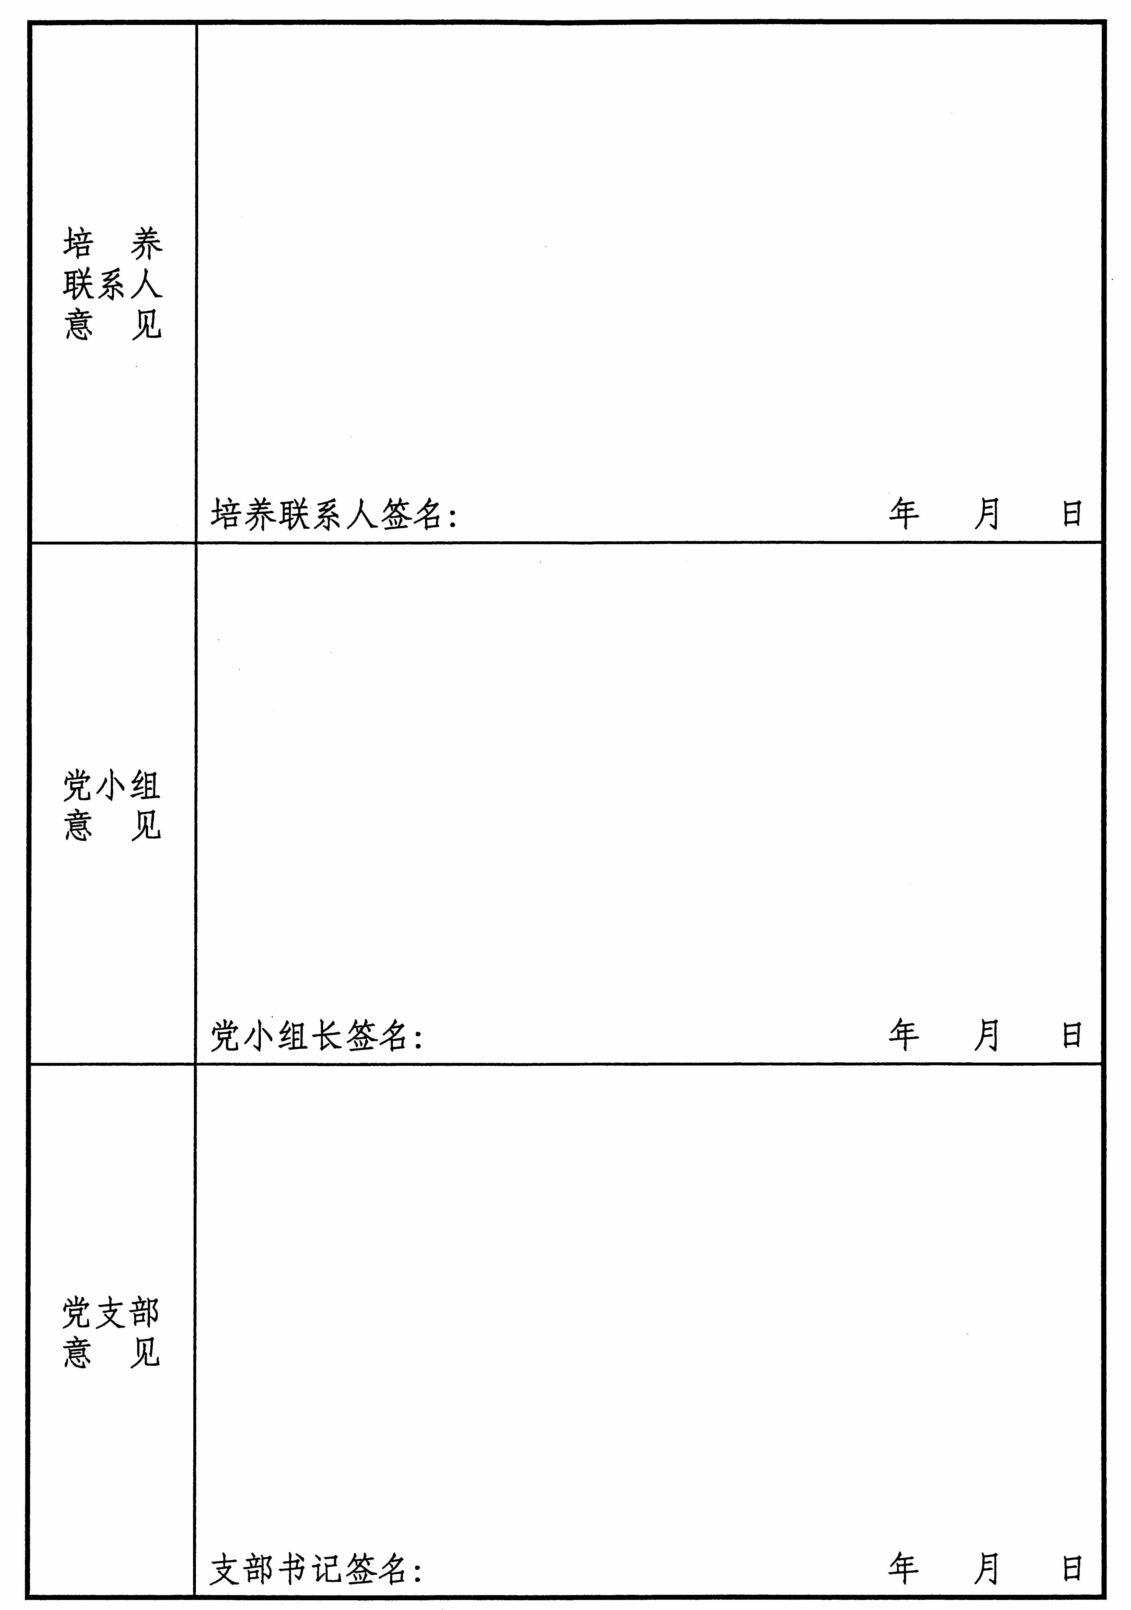
1.培养教育考察时间，每半年填写一次，本次接前半年时间。
2.内容根据实际情况进行填写，可以每类按时间进度依次填写。
针对入党积极分子教育培养期间的表现，提出意见。签名：两个培养人都要签字，意见笔迹同签名第一人笔迹。落款时间为后半年结束时最后一天。
各党支部要经常组织入党积极分子学习党的基本知识，结合形势和各单位具体情况，组织上好党课，并逐次记录好时间、内容等。
各党支部要经常组织入党积极分子参加党内的有关活动，并逐次记录好时间、内容等。
同上。
党组织要有意识、有针对性的给入党积极分子分配一定的任务，负责某项具体工作，增加锻炼和同群众接触的机会等，并认真记录时间、形式、内容、效果等。
培养人每季度要找入党积极分子谈话一次，党支部每半年对入党积极分子进行一次考察。要加强党的基本知识教育，帮助他们提高对党的认识，端正入党动机，要了解他们在实际工作中的情况，是否起到了模范带头作用。
同上。

Slide 7
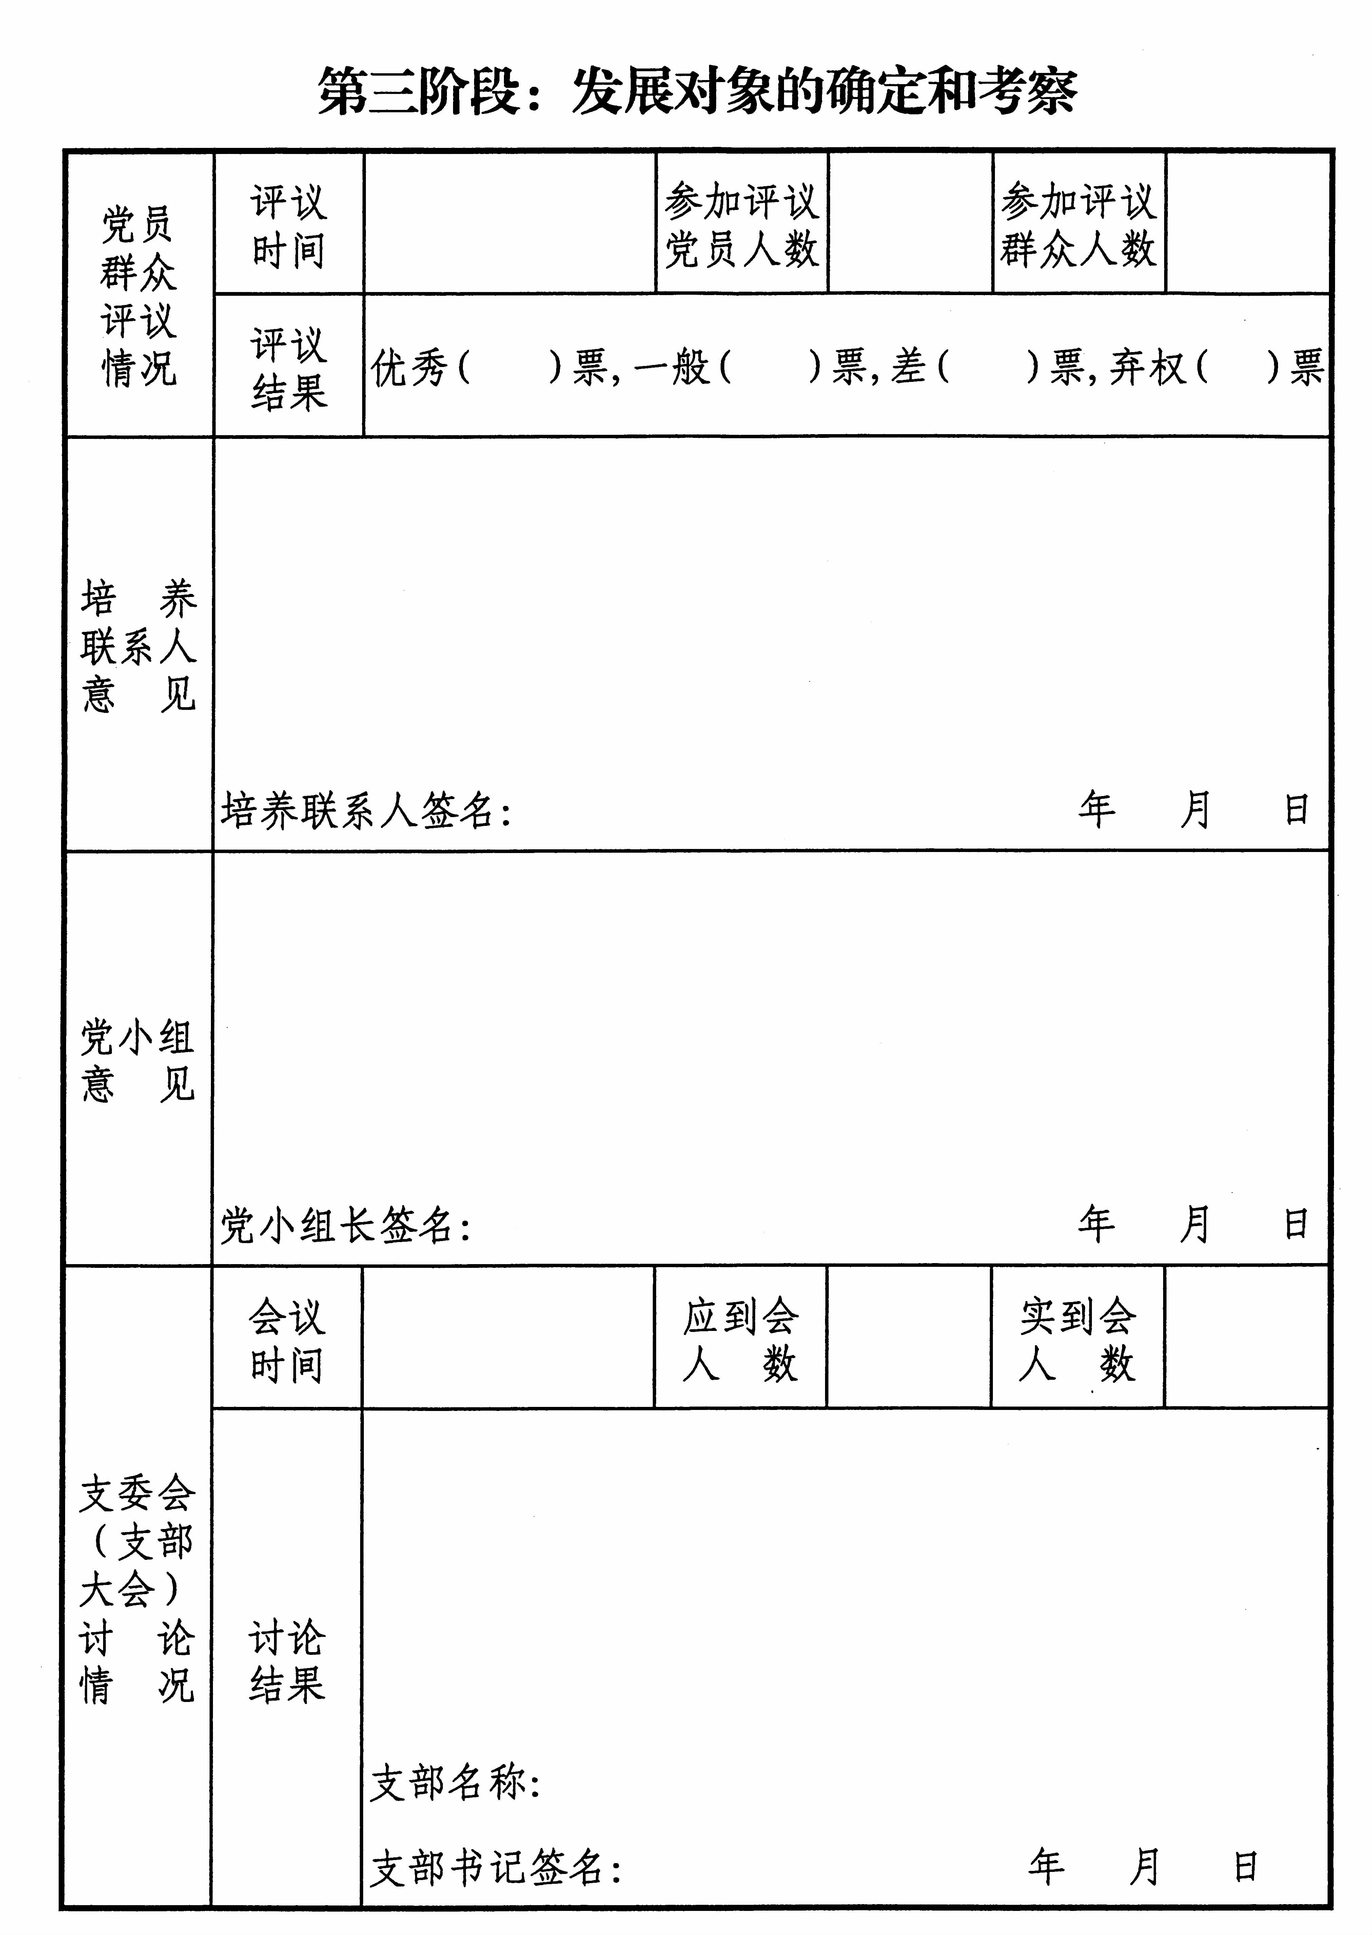
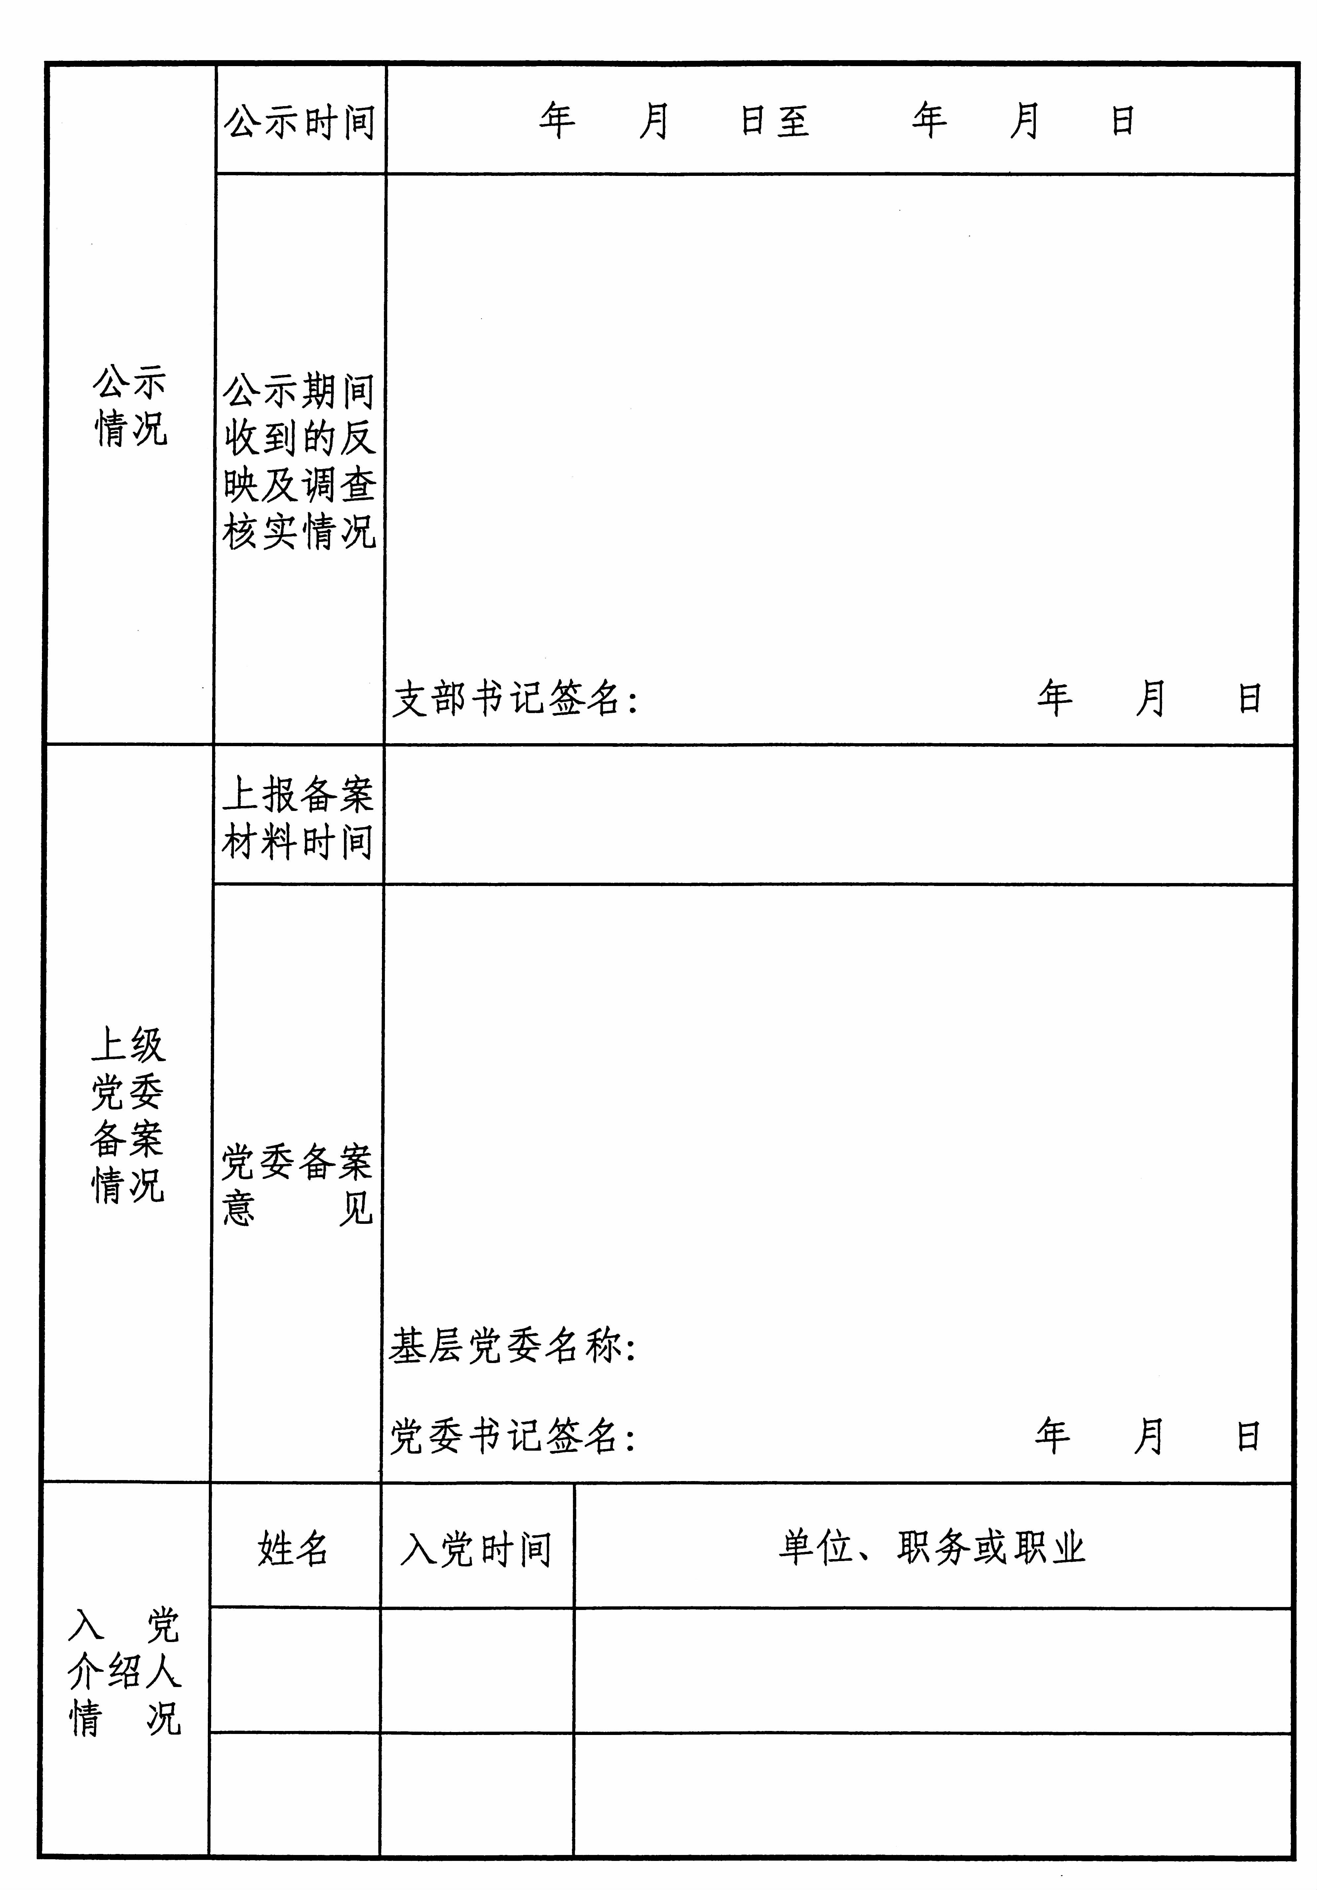
1.评议时间：距离确定入党积极分子满一年以后（少一天都不可以）
2.参加评议党员人数在支部正式党员人数的半数以上；
3.参加评议群众人数在参加评议的党员人数三分之二以上；
4.根据评议票数填写评议结果，“差”票占总票数的五分之一及以上，不能继续发展。
5.培养联系人意见：结合教育培养期间的表现，推荐XXX同志为发展对象。（落款时间在评议时间之后或同一天）
6.无党小组，不用填写
7.支委会会议时间根据实际召开时间填写，应在公示之前；应到会人数根据会议类型填写，实到会人数应在应到会人数三分之二以上；讨论结果：根据团组织推优情况、培养联系人、意见，结合XXX同志日常表现等，该同志思想觉悟高，积极参加各项活动，成绩优异，乐于奉献，拟确定XXX同志为发展对象。
8.公示期为5各工作日，从支委会确定发展对象以后即可开始
9.公示结果：公示期间，未收到党员和群众反映的问题。
10.落款时间为公示结束后时间
公示结束后立即上报备案
经认真审查该同志材料，听取支部意见，该同志条件具备、手续完备，确定其为发展对象。
建议与负责培养人一致，也可以另行指派

Slide 8
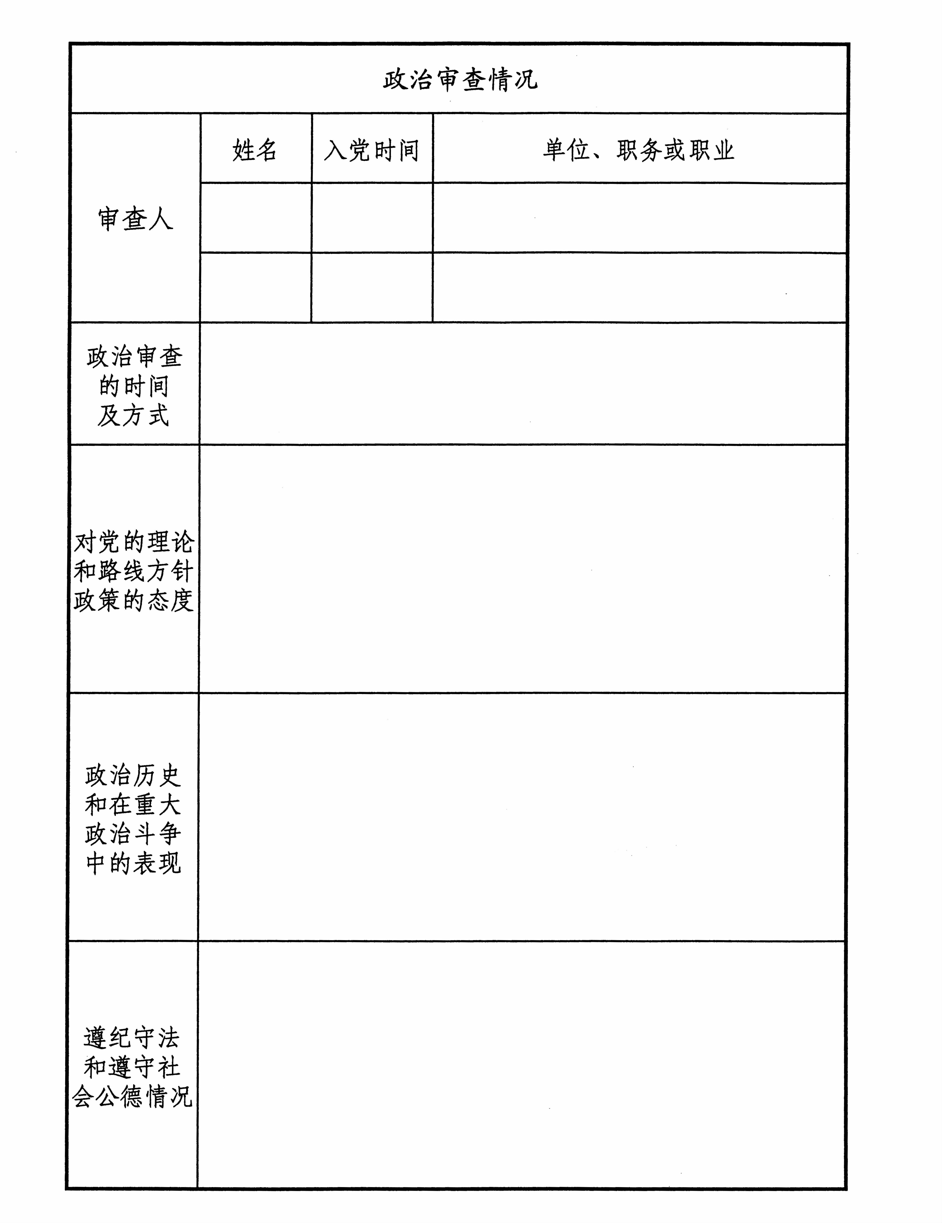
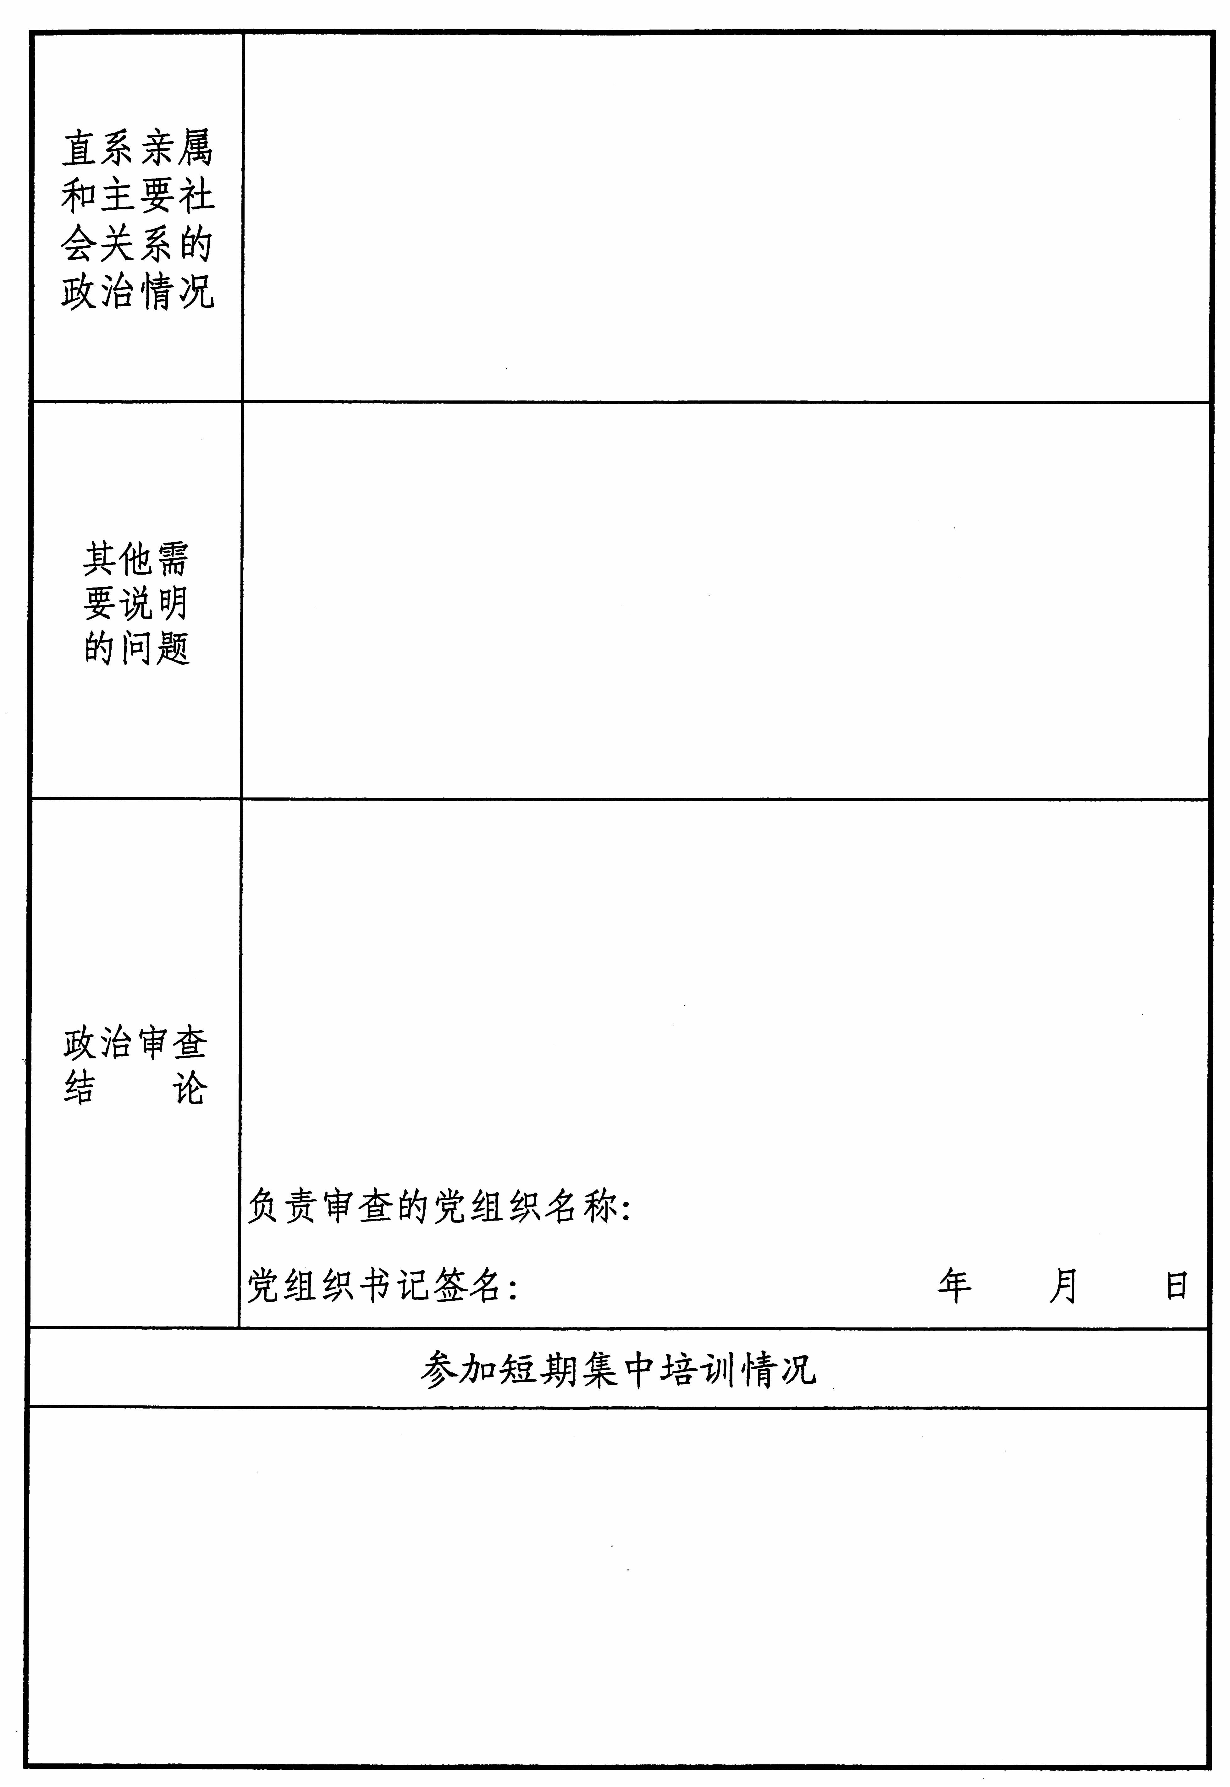
其直系亲属***、***和主要社会关系***，政治历史清白，无违法乱纪行为，没有参加过邪教组织。
1.审查人：
①党支部书记或组织委员；
②党总支组织委员
2.政治审查的时间及方式：XXXX年XX月XX日开具政审外调函，由其本人及家庭成员和主要社会关系的户籍所在地或工作单位党组织出具政审证明，并查阅相关档案进行政治审查。
无
该同志坚决拥护并努力学习党的理论和路线方针政策，坚决拥护共产党领导。
8.该同志及其家庭成员和主要社会关系政治历史清白，无违法乱纪行为，没有参加过邪教组织，坚决拥护党的领导，其本人没有宗教信仰。综上所述，我们认为其政审合格。
该同志政治历史清白，没有参加过政治斗争。
该同志无违反乱纪和不遵守社会公德等情况。
XXXX年XX月XX日-XX月XX日参加XXXXX学院党校组织的第XX批发展对象培训班学习，总学时XX学时，经考查考评考试，成绩合格，于XXXX年XX月XX日顺利结业。

Slide 9
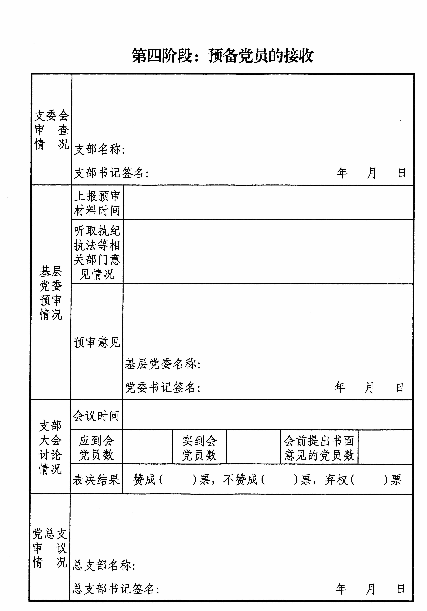
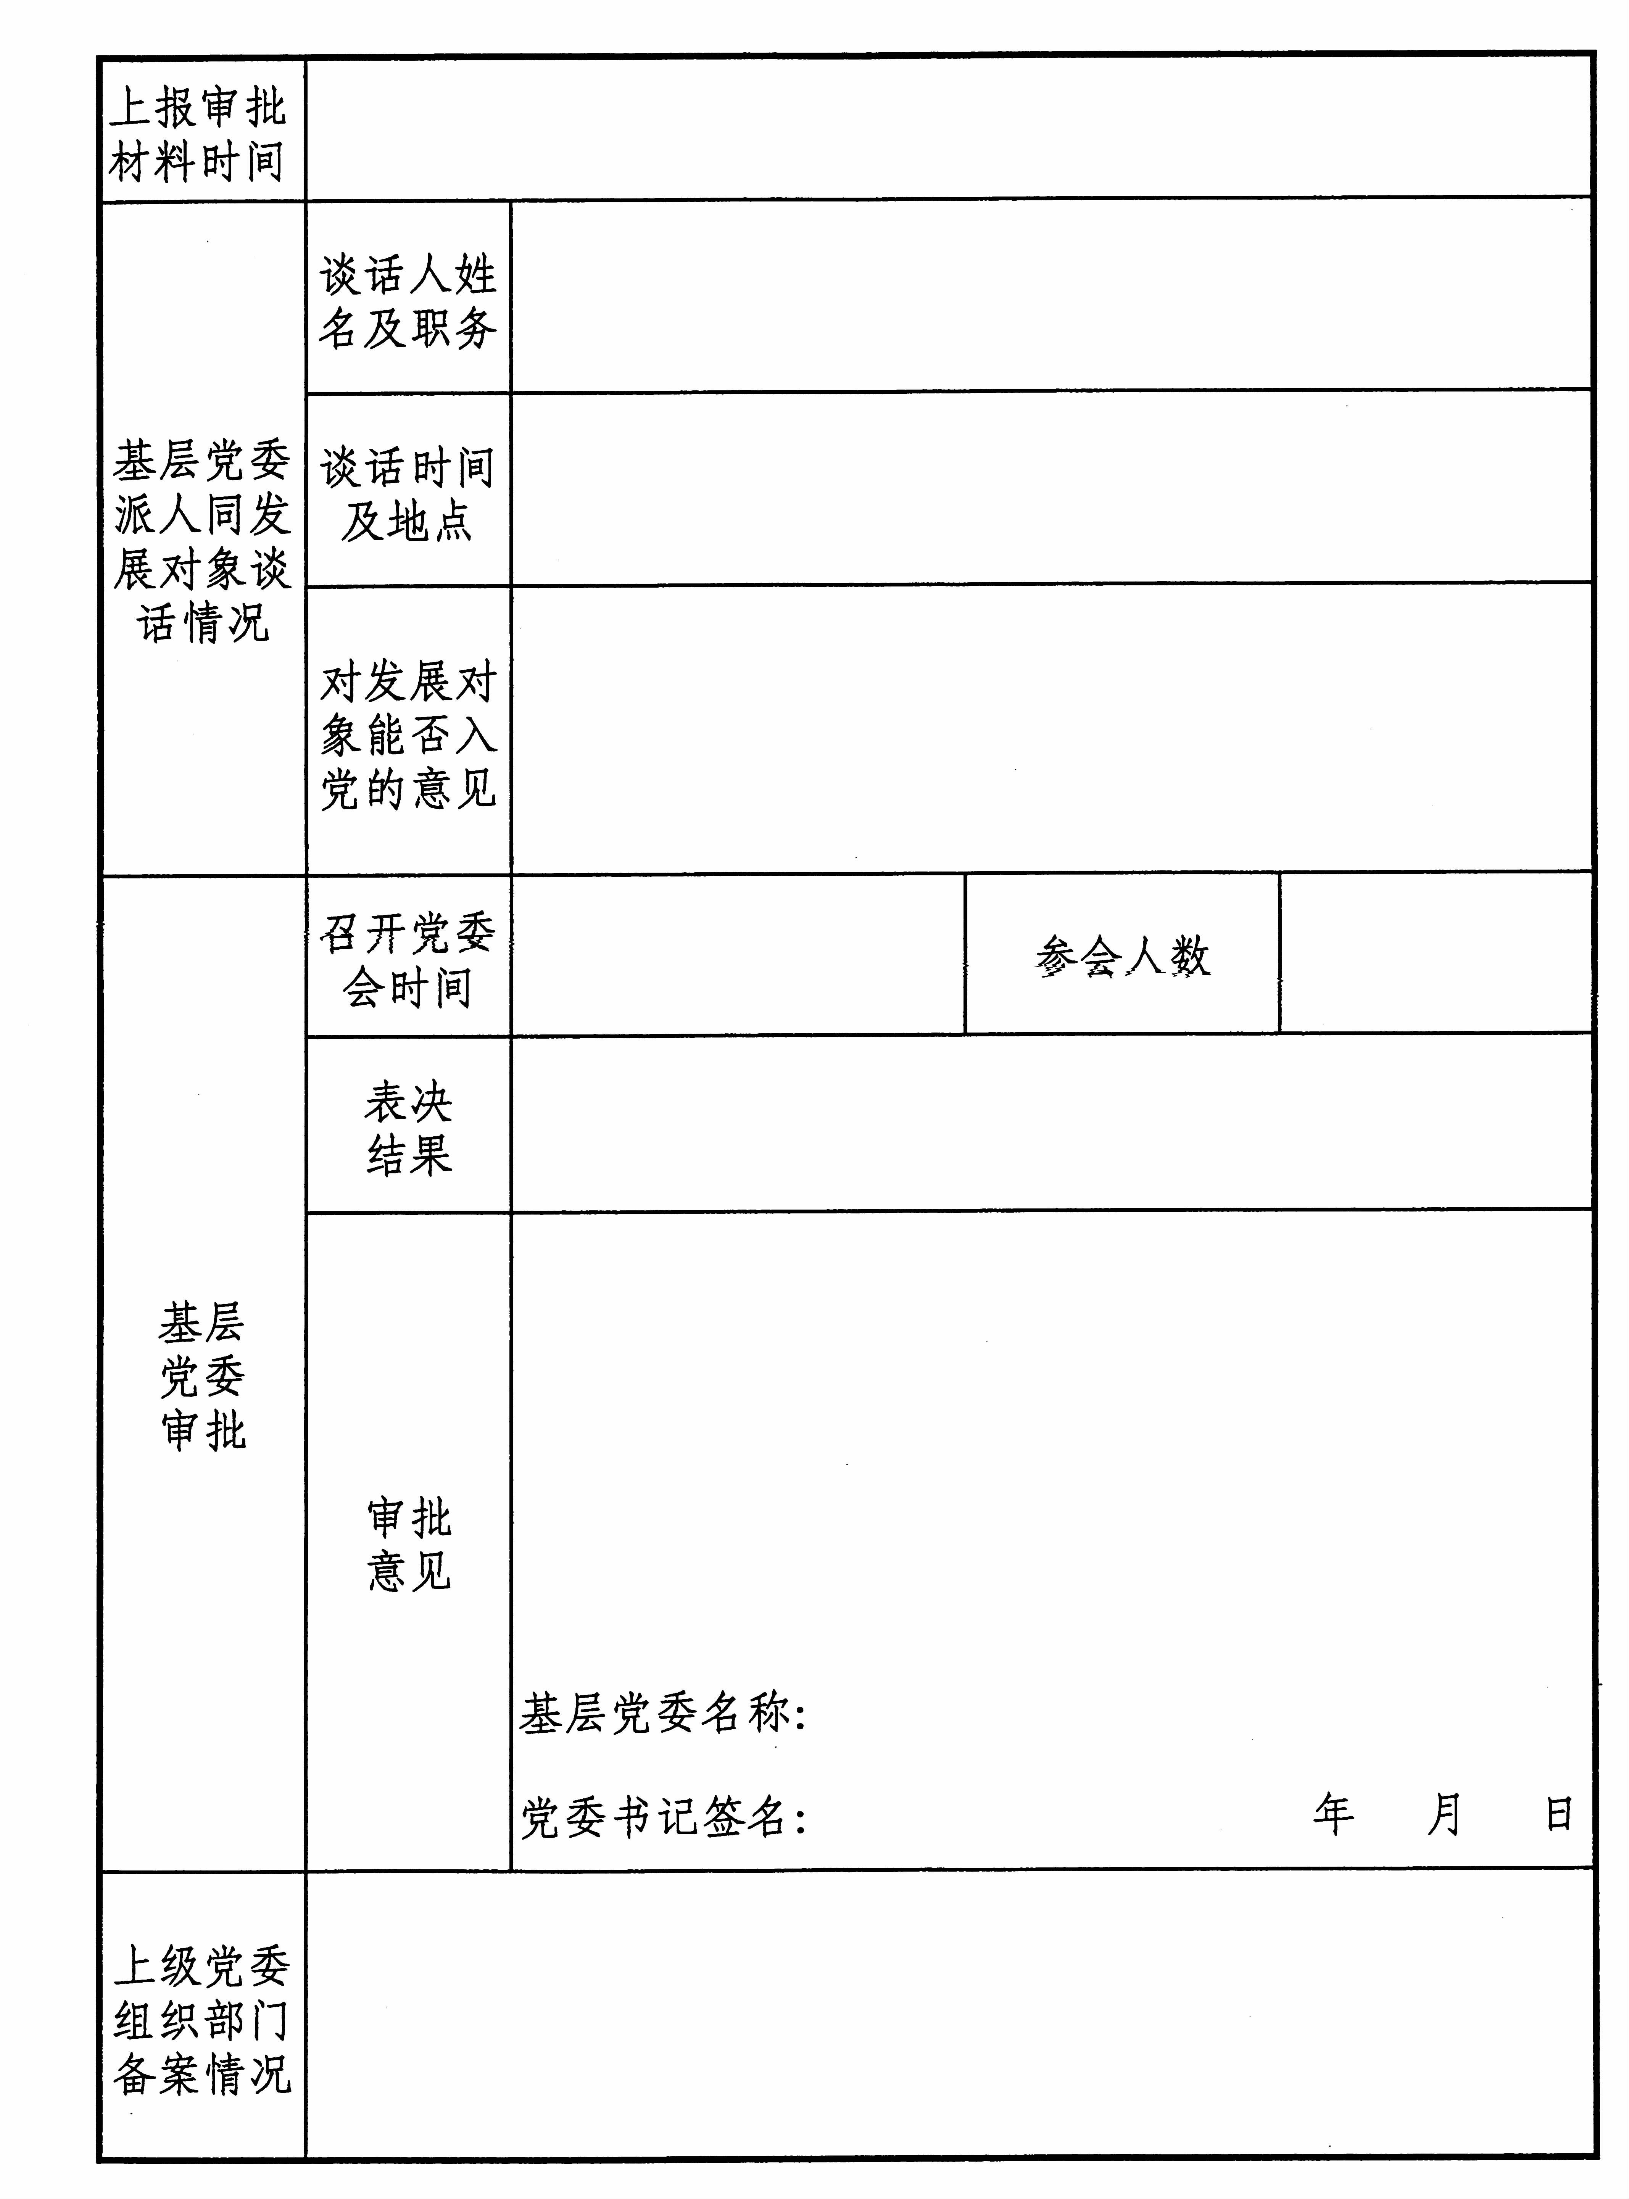
大会召开当天
同入党志愿书P9
经过征求党内外人士意见，结合其本人实际，查看党员档案，该同志符合发展党员程序，材料齐全，符合接收预备党员的条件。
同入党志愿书P9
全程纪实表14、15页和入党志愿书9、10页总支审议日期、基层党委派人谈话日期为同一天
公示结束后上报预审，同请示落款
同入党志愿书P9
查阅有关档案材料、找有关单位和人员了解情况，该同志无违法违纪等行为。
该同志档案齐全，政审合格，程序规范，同意发放入党志愿书，同意支部召开党员大会，讨论接收该同志为中共预备党员。
同入党志愿书和学校实际
同转预备大会时间和参会、表决情况
根据支部大会情况，结合党员自身表现，同意接收XXX为预备党员。

Slide 10
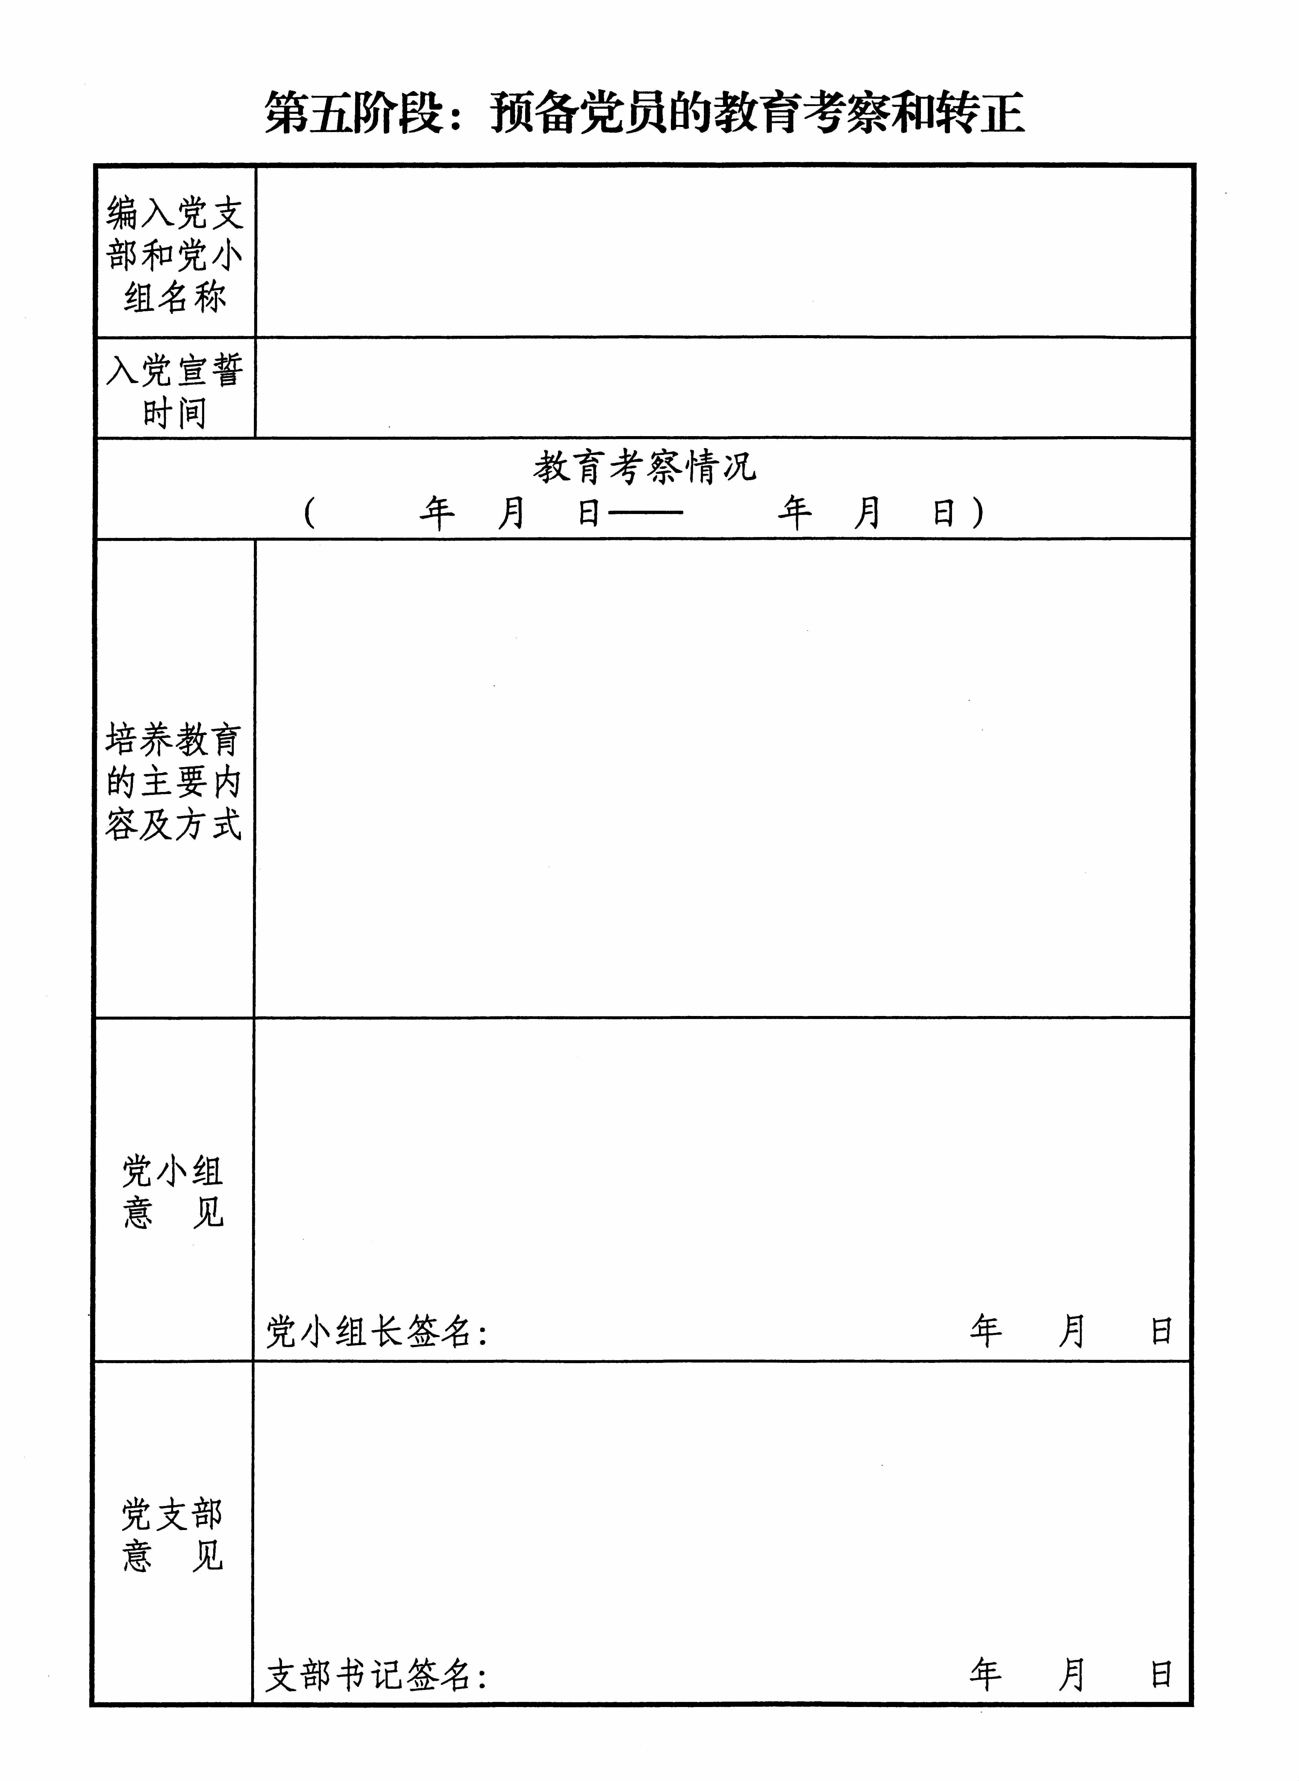
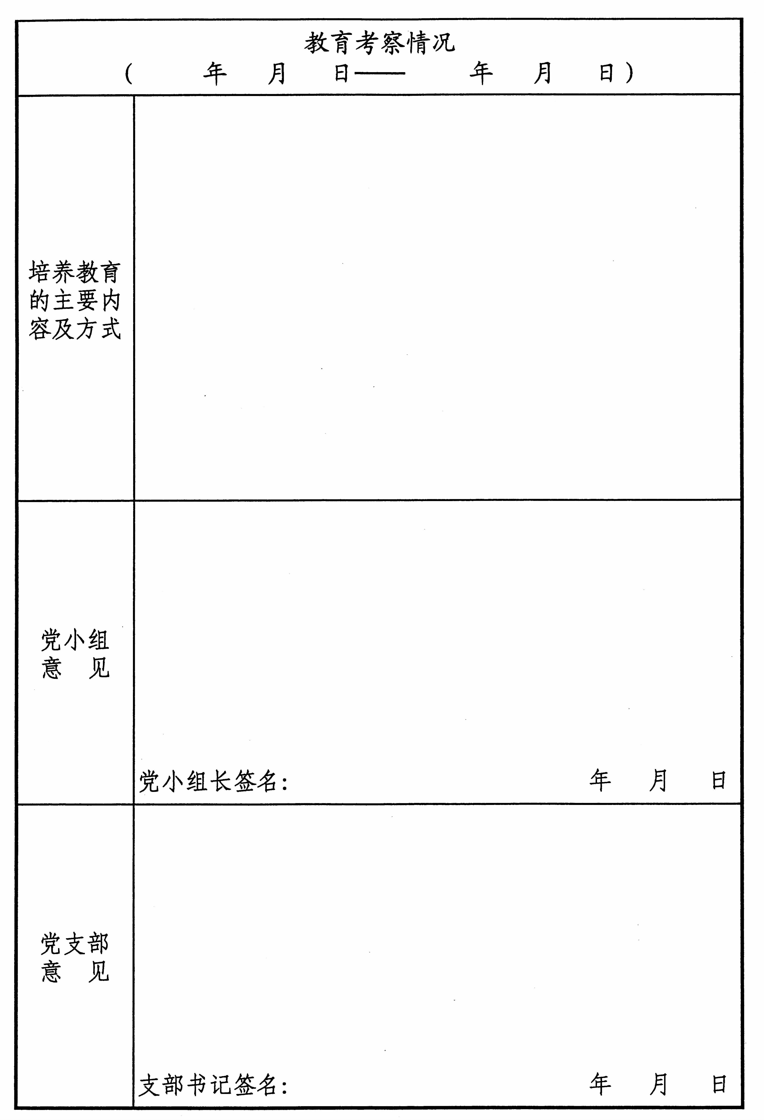
1.填写全称：如，中共XXX学院XXX学院学生XX支部委员会；
2.按实际宣誓时间填写，一般应在转预备后一个月内进行；
3.教育考察时间：每半年一次，从支部召开转预备大会开始，到预备期满提交转正申请为止；
4.培养教育的主要内容及方式，预备期每季度写一次；党小组意见和党支部意见，每半年填写一次。

Slide 11
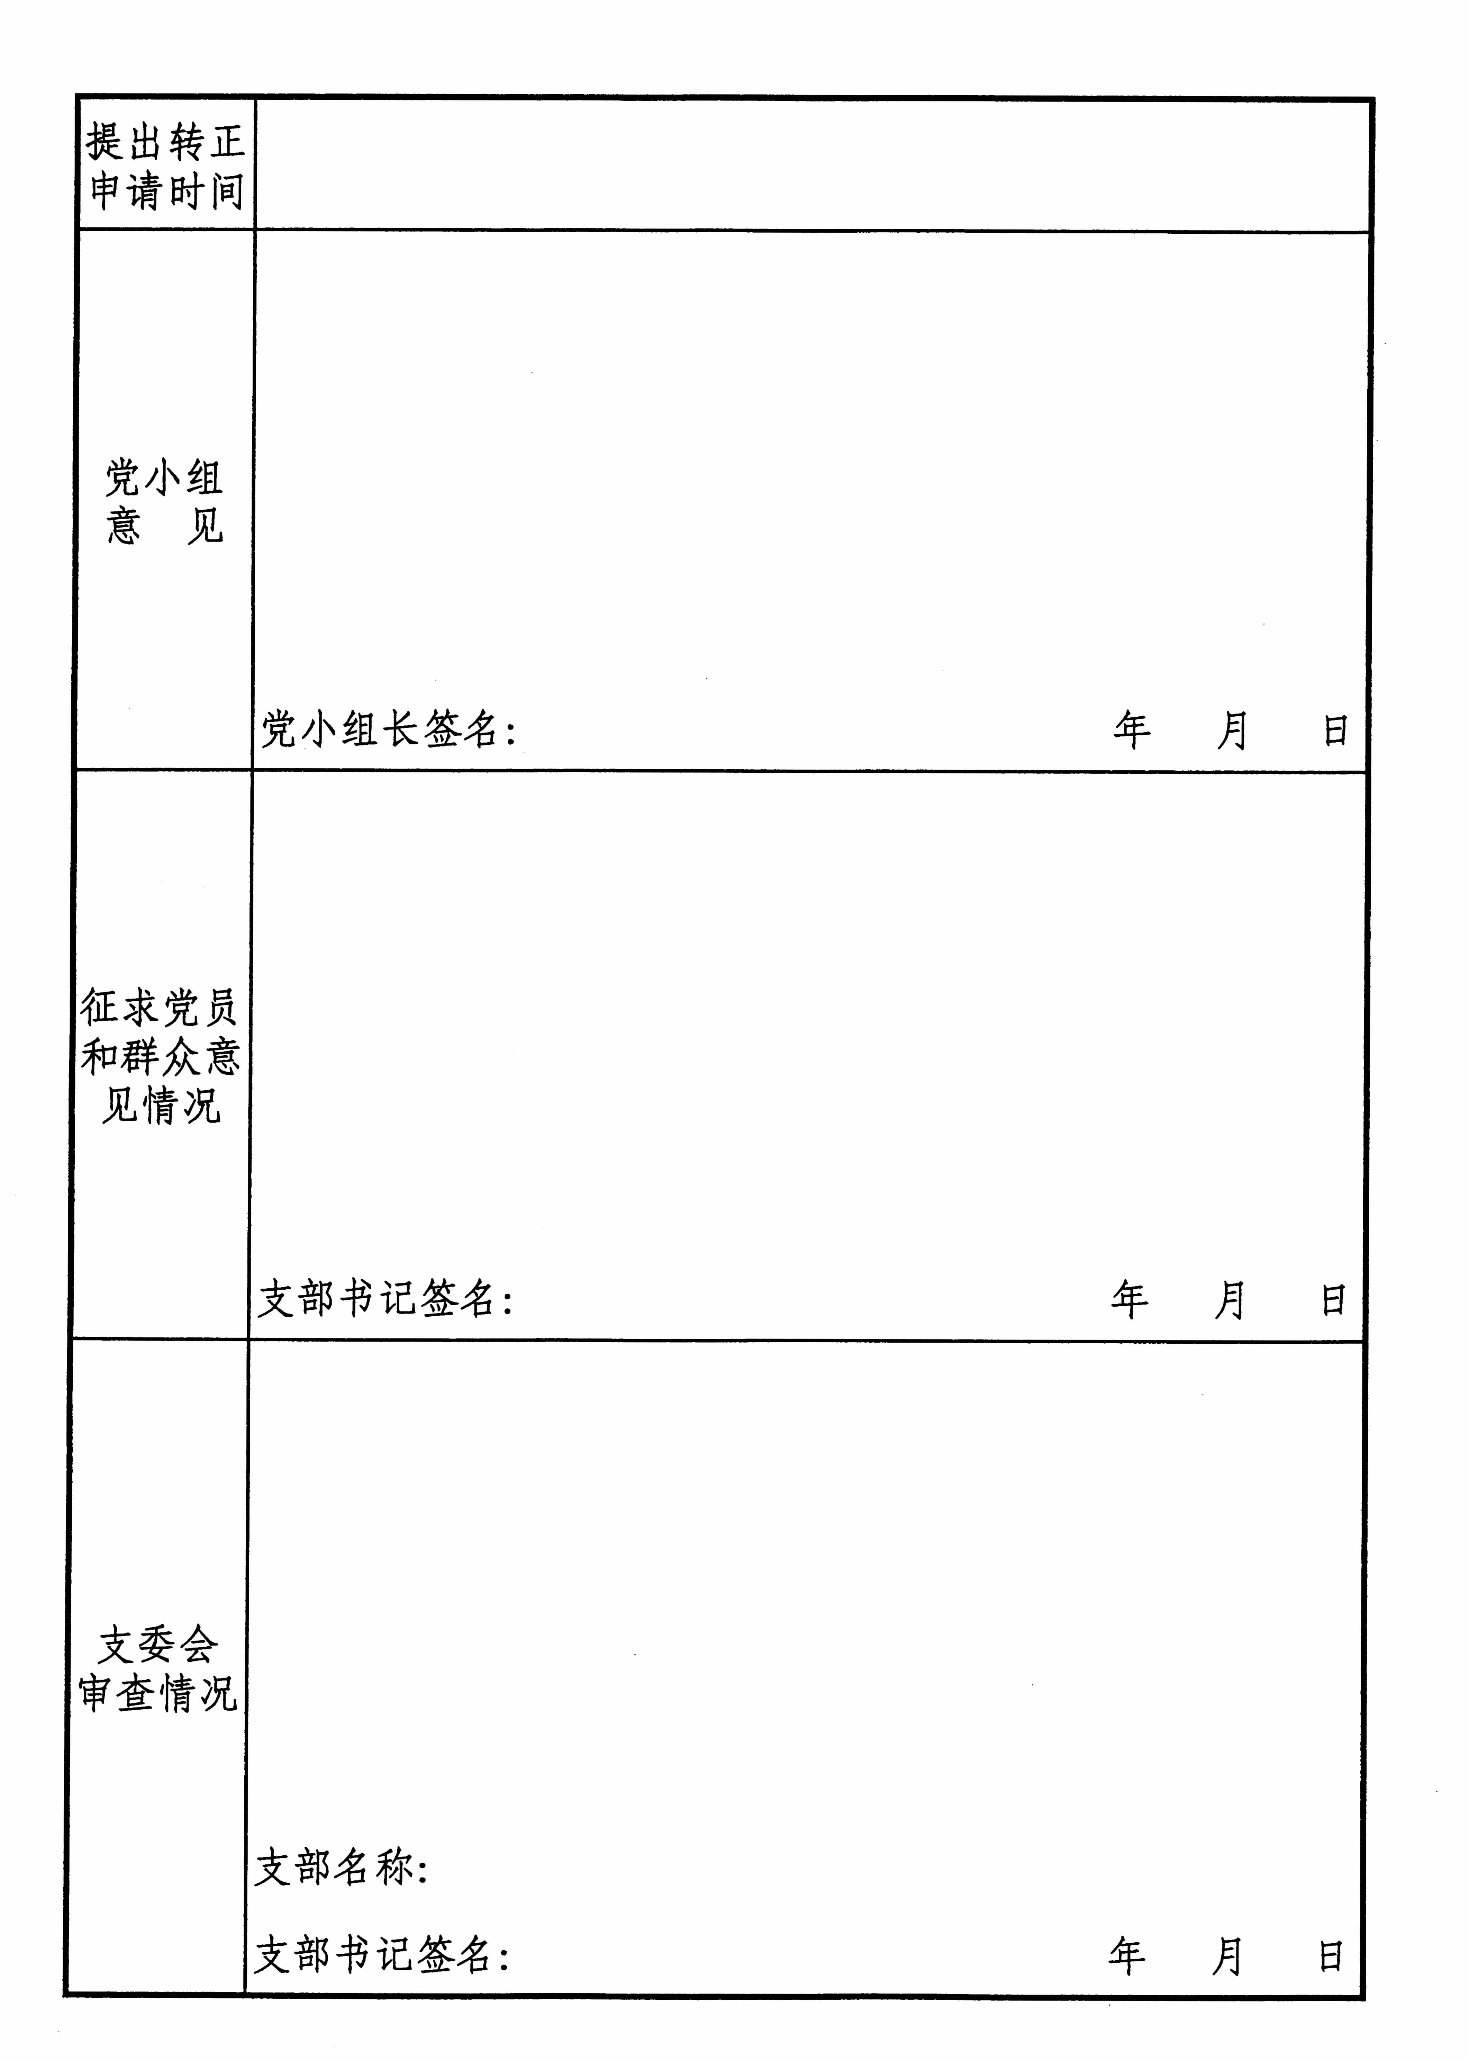
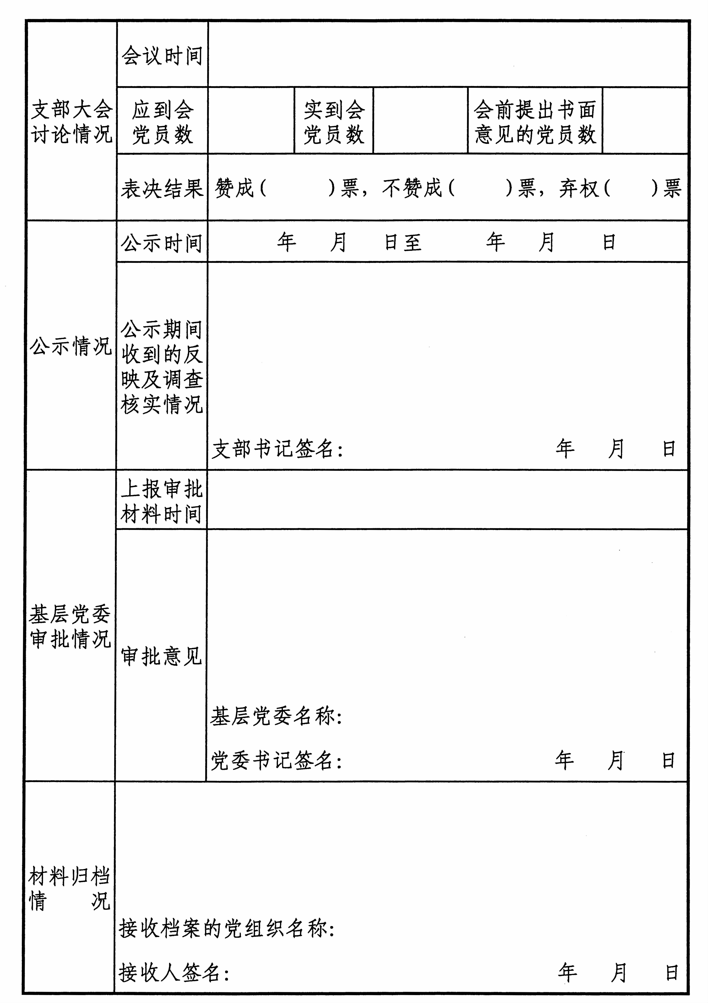
1.提出转正申请时间为预备期满当天；同纸质转正申请书
2.无党小组，不用填写；
3.征求党员和群众意见情况：经召开党内外群众座谈会，听取党内外群众意见，该同志思想觉悟高，*********************，时刻以一名共产党员的标准要求自己，一致同意***同志可以转为正式党员。
4.支委会审查情况：通过征求党员和群众意见，并对***同志进行严格审查，结合其预备期的思想、学习、工作、生活等表现，该同志积极学习党的理论和政策，思想觉悟高，***********，可以召开支部大会，讨论转正事宜。

